Slide 1

Всероссийский конкурсный отбор проектов
«Женщины за здоровое общество»
Работница
года
Номинация: Материнство и детство
Руководитель команды:
Бикметова Альбина Альбертовна, МКУ «Отдел по молодежной политике г. Стерлитамак»,
Российская Федерация, Республика Башкортостан, город Стерлитамак

Slide 2
Проблематизация. Актуальность проекта
Тезисно раскрывается почему проект важен, в чем его актуальность, какие социальные проблемы решаются с помощью проекта.
Приводится статистика (если возможно), характеризующая актуальность и значимость проекта
Отдельно указывается на какой территории будет происходить реализация проекта
1.
Тезис 1
2.
Тезис 2
3.
Тезис 3

Slide 3
Целевая аудитория
Молодёжь города Стерлитамак в возрасте от 18 до 35 лет (а также молодые сотрудницы, после выхода из декретного отпуска)

Slide 4
Стадия проекта. Зрелость проекта
Выбирается один из возможных вариантов статусов проекта:
Завершённый проект/успешная практика (кейс) (проект продуман, есть команда, ресурсы, проект прошел внедрение на целевой аудитории, может быть использован как «лучшая практика» для масштабирования на других площадках или расширении целевой аудитории)

Slide 5
Миссия проекта. Цели и задачи проекта
Описывается миссия проекта. Какие цели достигаются за счет проекта.
Какие задачи ставит перед собой участник конкурсного отбора
Цели и задачи
1.
1.
Цели
Задачи
2.
2.
Цели
Задачи
3.
3.
Цели
Задачи

Slide 6
Суть проекта
Кратко и тезисно описывается суть проекта: что за проект, какая «механика» проекта, из каких инициатив/событий состоит проект, как реализуется либо будет реализовываться проекта
Проект направлен на психологическую и эмоциональную поддержку женщинам, находящихся в Перинатальном центре в ожидании рождения ребенка, и сразу поле родов.
Создание такого пространства поможет снять стресс и напряжение, что положительно скажется на эмоциональном состоянии женщин в этом важном периоде их жизни.
Тезис 3

Slide 7
Механика проекта
Описываются отличительные характеристики проекта с точки зрения его реализации:
как происходит запуск проекта, какие используются инструменты, какая последовательность шагов по созданию проекта применяются
Описание запуска проекта
Инструменты:
1.
2.
3.
Последовательность:
1.
2.
3.

Slide 8
Основные результаты проекта
Лучше понять свои профессии через подготовку презентаций и участие в конкурсе
Создание среды для обмена опытом и знаниями между участниками
Изменение общественного восприятия рабочих профессий, повышая их престиж и привлекательность для молодежи
Улучшение экономического положения и социальной стабильности в регионе

Slide 9
Информация о текущем статусе
реализации проекта
Описывается тезисно какие на момент подачи заявки на конкурсный отбор выполнены «шаги» по реализации проекта. Желательно представить статистические данные, подтверждающие текущий статус проекта, а также представить ссылки на сайты/ видео-контент/статьи в СМИ / посты в соцсетях и прочее, подтверждающее текущий статус проекта
Шаги по реализации
Отзывы участниц конкурса "Работница 2023"
https://disk.yandex.ru/d/ew8JZgQ8OmfX7Q
СМИ
https://vk.com/wall-99541616_16744
https://vk.com/wall-55606308_20818
Ссылка на опрос молодежи о том, какую профессию они бы предпочли выбрать
https://vk.com/wall-99541616_12834

Slide 10
Каналы продвижения проекта
Указываются каналы продвижения проекта, которые преимущественно будут использованы. Здесь важно указать: наименование ресурсов, предоставить конкретную ссылку на ресурс, указать относительно каждого канала продвижения инструменты продвижения
Социальные сети
Молодёжь Стерлитамака (более 48 000 подписчиков https://vk.com/omp_str),
Администрация Стерлитамака (более 32 000 подписчиков vk.com/sterlitamak_adm)
Муниципальные
СМИ
Газета «Стерлитамакский рабочий», городской телеканал UTV
Наружная реклама
Размещение наружной рекламы

Slide 11
Ресурсы
Указываются какие ресурсы есть в проекте, в т.ч. Финансовые, организационные, информационные и пр.
Отдельно выделяются какие ресурсы требуются проекту для его воплощения и реализации
1.
4.
Информационные ресурсы:
Госпаблики Стерлитамака, социальные сети профсоюзов республики, муниципальных СМИ
Текст
2.
5.
Организационная поддержка Администрации городского округа город Стерлитамак, Федерации профсоюзов Республики Башкортостан, партнёров проекта
Текст
3.
6.
Финансовые ресурсы от партнёров и организатров проекта
Текст

Slide 12
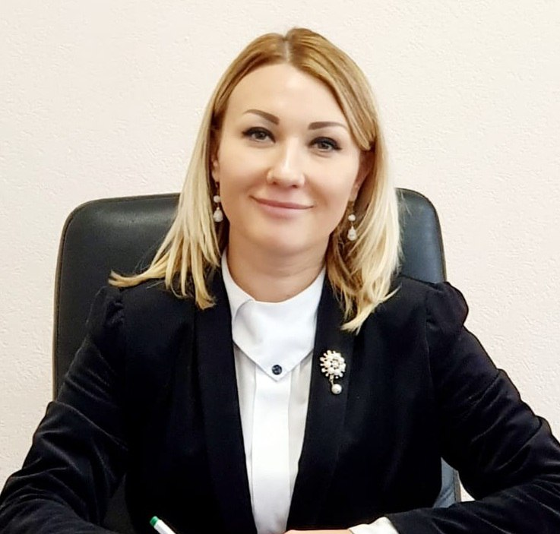
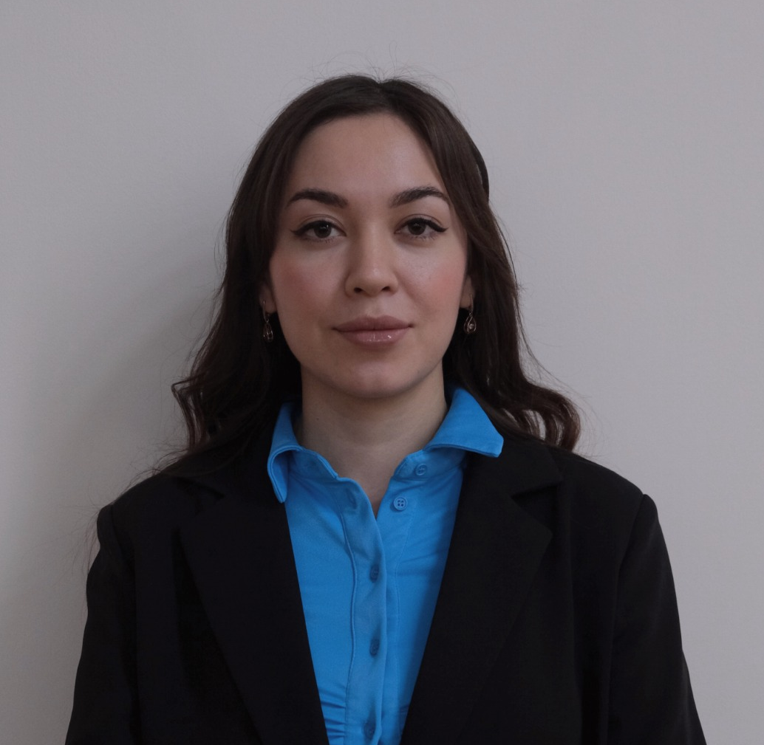
Команда проекта
Руководитель проекта
Ключевые члены команды
Бикметова Альбина Альбертовна,
Начальник МКУ «Отдел по молодежной политике г. Стерлитамак», проживает Россия, Республика Башкортостан, Стерлитамакский район, с. Новая Отрадовка.
Успешные аналогичные проекты: социальный проект «Мамины нотки», Подросток в ТЦ
Малкина Ангелина Александровна
Ведущий специалист МКУ «Отдел по молодежной политике г. Стерлитамак»,
проживает Россия, Республика Башкортостан, город Стерлитамак, 1999 г.р.

